Slide 1
Phương pháp đóng vai:
Học sinh đóng vai phóng viên và 1 học sinh đóng vai nhà văn O.Hen-ri để phỏng vấn những thông tin liên quan đến tác phẩm.

Slide 2


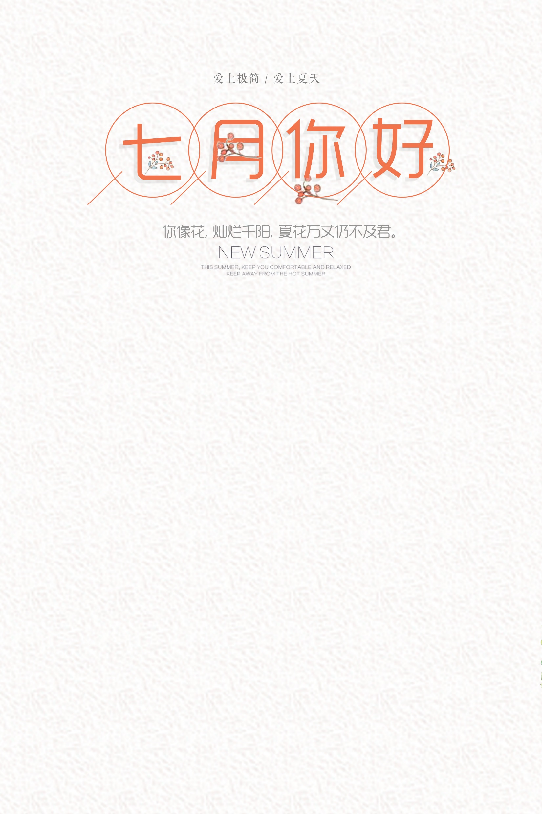
BÀI 4 – TRUYỆN NGẮN
Đọc hiểu văn bản 2:
CHIẾC LÁ CUỐI CÙNG
(Ô.HEN -RI)
Giáo viên: Trần Thị Thảo

Slide 3
I. ĐỌC VÀ TÌM HIỂU CHUNG
1. Đọc – chú thích
Bảng kiểm kĩ năng đọc truyện ngắn
Tiêu chí | Đạt | Chưa đạt
Đọc trôi chảy, không bỏ từ, thêm từ
Ngắt giọng phù hợp và phân biệt giọng đọc của nhân vật
Giọng đọc chậm rãi, nhẹ nhàng
Thể hiện được cảm xúc của nhân vật

Slide 4
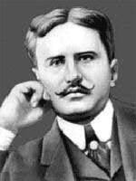
I. ĐỌC VÀ TÌM HIỂU CHUNG
2. Tìm hiểu chung
- O.Hen ri sinh năm 1862, là nhà văn Mỹ. Ông có một cuộc sống cơ cực, gần gũi với người dân nghèo ở Mỹ.
-Ông có sở trường viết truyện ngắn và thường viết về cuộc sống nghèo khổ, bất hạnh của người dân Mỹ với lối viết nhẹ nhàng, toát lên tinh thần nhân đạo cao cả, tình huống hấp dẫn, kết cấu chặt chẽ.
- Mười năm cuối đời, tài năng của O.Hen-ri phát triển một cách kì lạ và sáng tác rất nhiều, lao động sáng tạo miệt mài, bền bỉ. Ông để lại sự nghiệp văn chương đồ sộ.
a. Tác giả: O.HEN RI

Slide 5
I. ĐỌC VÀ TÌM HIỂU CHUNG
2. Tìm hiểu chung
Xuất xứ: Chiếc lá cuối cùng là một trong số 600 truyện ngắn của nhà văn Ô-Hen –ri ,đoạn trích này nằm ở phần cuối truyện.
Thể loại: Truyện ngắn
b. Tác phẩm
Bố cục: 2 phần
+ Phần 1 (từ đầu đến…kiểu Hà Lan): Giôn-xi đợi cái chết
+ Phần 2 (tiếp theo đến Vịnh Na-plơ) Giôn-xi vượt qua cái chết
+ Phần 3( còn lại): Bí mật của chiếc lá cuối cùng.

Slide 6
II. TÌM HIỂU CHI TIẾT
1. Đặc điểm của truyện ngắn ‘’ Chiếc lá cuối cùng”
PHT 1: TÌM HIỂU ĐẶC ĐIỂM CỦA TRUYỆN NGẮN
PHIẾU HỌC TẬP SỐ 1 Tìm hiểu chung văn bản
Yêu cầu | Nội dung
1.Thể loại, vị trí đoạn trích
2.Nhân vật chính
3. Tóm tắt văn bản
4. Nhan đề | Nhan đề có liên quan như thế nào đến nội dung câu chuyện?
5. Ngôi kể Tác dụng | - Xác định ngôi kể:… - Dẫn ra, phân tích tác dụng một số lời người kể chuyện và lời nhân vật
6. Tình huống truyện, tác dụng | - Tình huống truyện có gì hấp dẫn? - Kết thúc có gì độc đáo? Hai nữ họa sĩ nếu biết cụ Bơ-men vẽ chiếc lá trên tường thì câu chuyện có hấp dẫn không? Vì sao?

Slide 7
PHIẾU HỌC TẬP SỐ 1 Tìm hiểu chung văn bản
Yêu cầu | Nội dung
1.Thể loại, vị trí đoạn trích | - Vị trí đoạn trích: nằm ở phần cuối truyện.
2.Nhân vật chính | - Nhân vật chính trong văn bản: Giôn - xi, cụ Bơ-men.
3. Tóm tắt văn bản | - Truyện ngắn Chiếc lá cuối cùng kể về nhân vật chính là Giôn - xi, cô bị mắc chứng bệnh sưng phổi và tuyệt vọng trước cuộc sống. Giôn-xi tự nhủ rằng chừng nào chiếc lá cuối cùng trên cây thường xuân ở phía bên ngoài cửa sổ kia rụng xuống thì cũng là lúc cô ra đi, từ bỏ cuộc sống. Khi biết được ý nghĩ đó thì cụ Bơ men - người thuê phòng ở tầng dưới, cũng là một họa sĩ già - đã vẽ nên kiệt tác chiếc lá cuối cùng trong đêm mưa bão để Giôn xi có niềm tin vào cuộc sống. Cụ đã qua đời và Giôn xi lấy lại được hi vọng khi tưởng rằng chiếc lá đó là thật. Hình ảnh chiếc lá như một “kiệt tác” bởi cụ Bơ men đã vẽ bằng cả tấm lòng mình
4. Nhan đề | - Nhan đề Chiếc lá cuối cùng liên quan đến chi tiết quan trọng nhất, là chi tiết then chốt để tạo nên tình huống hấp dẫn của truyện: Giôn-xi ốm nặng và luôn nghĩ khi chiếc lá cuối cùng của cây thường xuân rụng thì cô cũng từ biệt cuộc sống nên hằng ngày, cô bắt Xiu kéo bức mành lên để nhìn chiếc lá cuối cùng ấy.

Slide 8
Yêu cầu | Nội dung
5. Ngôi kể Tác dụng | + Ngôi kể: ngôi thứ ba; + Tác dụng: có thể linh hoạt, tự do kể các sự việc với các nhân vật, ở mọi lúc, mọi nơi.
6. Tình huống truyện, tác dụng | -Tình huống truyện hấp dẫn khiến người đọc hồi hộp theo dõi - Kết thúc vô cùng độc đáo, bất ngờ: Giôn –xi hồi phục nhưng cụ Bơ-men lại ra đi vì chính bênh viêm phổi mà giôn- xi đang mắc.

Slide 9
II. TÌM HIỂU CHI TIẾT
2. Nhân vật Giôn -xi
PHIẾU HỌC TẬP SỐ 2 TÌM HIỂU NHÂN VẬT GIÔN-XI
Yêu cầu | Nội dung
1. Giới thiệu chung | Tìm một số chi tiết tiêu biểu trong văn bản
2. Phân tích tâm trạng của Giôn-xi qua lần thứ nhất yêu cầu "kéo mành lên". | - Suy nghĩ: … Hành động: … - Lời nói: … => Nhận xét về tâm trạng của Giôn – xi
3. Tâm trạng của Giôn-xi qua lần thứ hai yêu cầu "kéo mành lên". | - Suy nghĩ, lời nói: … - Hành động: … , => Nhận xét về tâm trạng của Giôn- xi
4. Vì sao "Chiếc lá cuối cùng” đã giúp Giôn-xi hồi sinh?
5. Nhận xét về nhân vật Giôn- xi. | - Nhận xét về nhân vật. - Nếu là Giôn-xi, em sẽ có suy nghĩ, cảm xúc như thế nào khi nghe Xiu kể lại sự việc cụ Bơ-men đã qua đời vì sưng phổi sau đêm vẽ “chiếc lá cuối cùng”?
5. Ý nghĩa hình ảnh mang tính hình tượng “chiếc lá cuối cùng” và thông điệp truyện gửi đến người đọc.

Slide 10
II. TÌM HIỂU CHI TIẾT
2. Nhân vật Giôn-xi
NHÂN VẬT GIÔN-XI
Yêu cầu | Nội dung
1. Giới thiệu chung | - Là họa sĩ nghèo, còn trẻ, sống trong căn hộ thuê; - Vào mùa đông, giôn-xi bị bệnh sưng phổi. Bệnh tật và nghèo túng khiến cô tuyệt vọng. - Cô đếm và chờ chiếc lá thường xuân cuối cùng rụng là cô lìa đời.
2. Tâm trạng của Giôn-xi qua lần thứ nhất yêu cầu "kéo mành lên". Nhận xét về tâm trạng của cô | - Suy nghĩ: “Cái cô đơn nhất trong khắp thế gian là một tâm hồn đang chuẩn bị sẵn sàng cho chuyến đi xa xôi bí ẩn của mình.”, những dây ràng buộc cô với tình bạn và thế gian cứ lơi lỏng dần. - Hành động: mở to cặp mắt thẫn thờ, ra lệnh kéo mành lên, không trả lời, - Lời nói: thều thào “Kéo nó lên, em muốn nhìn”, “Đó là chiếc lá cuối cùng”, “Hôm nay nó sẽ rụng thôi và cùng lúc đó thì em sẽ chết.”, => Tinh thần suy sụp, yếu đuối, tuyệt vọng và buông xuôi. Cô chỉ có điểm tựa duy nhất là điểm bấu víu vào chiếc lá cuối cùng.

Slide 11
II. TÌM HIỂU CHI TIẾT
2. Nhân vật Giôn-xi
NHÂN VẬT GIÔN-XI
Yêu cầu | Nội dung
3. Tâm trạng của Giôn-xi qua lần thứ hai yêu cầu "kéo mành lên". Nhận xét về tâm trạng của cô | - Suy nghĩ, lời nói: “Em thật là một con bé hư, chị xiu thân yêu ơi”, “Có một cái gì đấy đã làm cho chiếc lá cuối cùng vẫn còn đó để cho em thấy rằng mình đã tệ như thế nào. Muốn chết là một tội…cho em xin một tí cháo và một chút sữa … cho em chiếc gương…em ngồi dậy xem chị nấu nướng”, “…một ngày nào đó em hi vọng sẽ được vẽ vịnh Na-plơ.. - Hành động: ra lệnh kéo mành lên, nằm nhìn chiếc lá hồi lâu, => Tâm trạng hoàn toàn thay đổi, cô đã mong muốn được sống, ăn uống và làm việc. Sự hồi sinh đã trở lại.
4. Vì sao "chiếc lá cuối cùng” đã giúp Giôn-xi hồi sinh 5. Nhận xét về nhân vật Giôn- xi. | + Cô thấy hình ảnh chiếc lá thường xuân giàu sức sống sau đêm mưa bão + Giôn-xi không muốn phụ tấm lòng yêu thương của Xiu, cụ Bơ-men. + Nếu là Giôn-xi, em không nói được gì, nghẹn ngào xúc động vì tình thương bao la của cụ Bơ-men. Tình cảm đó đã giúp cho một người từ cõi chết trở về. Cụ đã lấy cả mạng sống của mình để mang lại hi vọng và sự sống hồi sinh.

Slide 12
Truyện gửi đến người đọc thông điệp gì? Theo em, thông điệp đó có ý nghĩa như thế nào trong cuộc sống hiện nay?
- Nghệ thuật đích thực là nghệ thuật vì con người, phục vụ và mang lại niềm tin, hi vọng để cứu giúp con người, kể cả những người dã tuyệt vọng.
- Tình yêu thương cao cả giữa những con người đã thắp sáng tâm hồn, trái tim, đem lại nghị lực sống cho con người đang tuyệt vọng.

Slide 13
III. TỔNG KẾT
1. Nghệ thuật
2. Nội dung
3. Cách đọc hiểu truyện ngắn

Slide 14
2. Nội dung
Những đặc sắc đố đã thể hiện một cách thành công, cảm động, nhân văn câu chuyện về tình bạn, tình yêu thương giữa những con người với nhau. Qua văn bản, nhà văn muốn gửi bức thông điệp: Hãy luôn thắp sáng ngọn lửa của khát khao hi vọng hãy luôn yêu thương, mang nghệ thuật phục vụ con người, nghệ thuật chân chính lâu bền nhất là nghệ thuật hướng tới con người và vì con người.
Nghệ thuật
Truyện ngắn Chiếc lá cuối cùng đã xây dựng cốt truyện đặc sắc, cách sắp xếp chặt chẽ, đặc biệt là đảo ngược tình huống hai lần.

Slide 15
3. Cách đọc hiểu truyện ngắn
Cần xác định truyện ngắn viết về ai, viết về sự việc gì? Tóm tắt và nhận biết cốt truyện có gì đặc biệt.
- Nhân vật chính là ai? Nhân vật đó được tác giả khắc họa như thế nào qua ngoại hình, lời nói, hành động...và mối quan hệ giữa các nhân vật trong truyện.
+ Xác định đề tài, chủ đề, ý nghĩa nhan đề, thông điệp của tác phẩm.
+ Phân biệt được lời người kể chuyện và lời nhân vật; lời đối thoại và lời độc thoại trong văn bản truyện, chỉ ra tác dụng của chúng.
+ Liên hệ với vốn sống, trải nghiệm của bản thân và bối cảnh cuộc sống hiện tại để hiểu và vận dụng kết quả đọc vào thực tiễn

Slide 16
IV. LUYỆN TẬP
Em trình bày suy nghĩ về nhân vật Xiu. Nhân vật này có tác dụng gì cho truyện. Viết đoạn văn khoảng 8 – 10 dòng thể hiện suy nghĩ của bản thân về nhân vật đó.
Gợi ý:
Cần bám sát vào truyện và đặc điểm của nhân vật để làm nổi bật nhân vật.
HS cần có tình cảm yêu mến, tự hào với nhân vật….

Slide 17
Cảm ơn quý thầy cô
đã tham dự tiết học!!!

